Slide 1
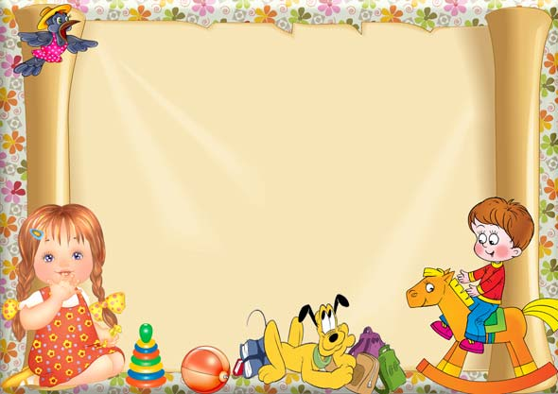
Муниципальное бюджетное образовательное учреждение
«Детский сад № 2 г. Челябинска»
Дидактическая игра:
«Волшебные клубочки в коробочке»
Воспитатель: Белова Наталья Михайловна

Slide 2
Дидактическая игра
«Волшебные клубочки в коробочке»
Коробочки: 4 цвета (красный, синий, желтый, зеленый)
Клубочки: 4 цвета по 3 шт. каждого (красный, синий, желтый, зеленый)
Программное содержание:
стимулировать к использованию обследовательских действий в определении характеристик клубков и коробочек (цвет, форма, размер, фактура поверхности, мягкость, твёрдость)

Slide 3
Вариативность использования дидактической игры
«Волшебные клубочки в коробочке»
(реализация в разных образовательных областях)
Социально-коммуникативное развитие:
Беседа в первой младшей группе о форме, цвете, размер, фактура поверхности, мягкость, твердость
Формировать потребность делиться своими впечатлениями с воспитателями и родителями
Речевое развитие
Формировать умение группировать предметы по цвету, различать цвета, находить «такой же», использовать название цветов в речи

Slide 4
Классификации дидактических игр
Познавательное развитие
Создавать условия для ознакомления детей с цветом, формой, величиной, осязаемыми свойствами. Можно использовать как дополнительный материал при планировании и проведении НОД
Художественно – эстетическое развитие
Подбирает цвета, соответствующие изображаемым предметам.
Развивать эстетическое восприятие предметов, совершенствовать восприятие, активно включая все органы чувств, развивать образные представления
По содержанию дидактические игры делятся на игры по ознакомлению с окружающим, развитию речи, формированию математических представлений, музыкальные игры и т.д.
По наличию игрового материала игры делятся на: игры с предметами и игрушками, настольно-печатные, словесные.

Slide 5
Физическое развитие
Приобретение опыта в двигательной деятельности (ходьбе, беге) развивать моторику обеих рук, развивать интерес к участию подвижных игр

Slide 6
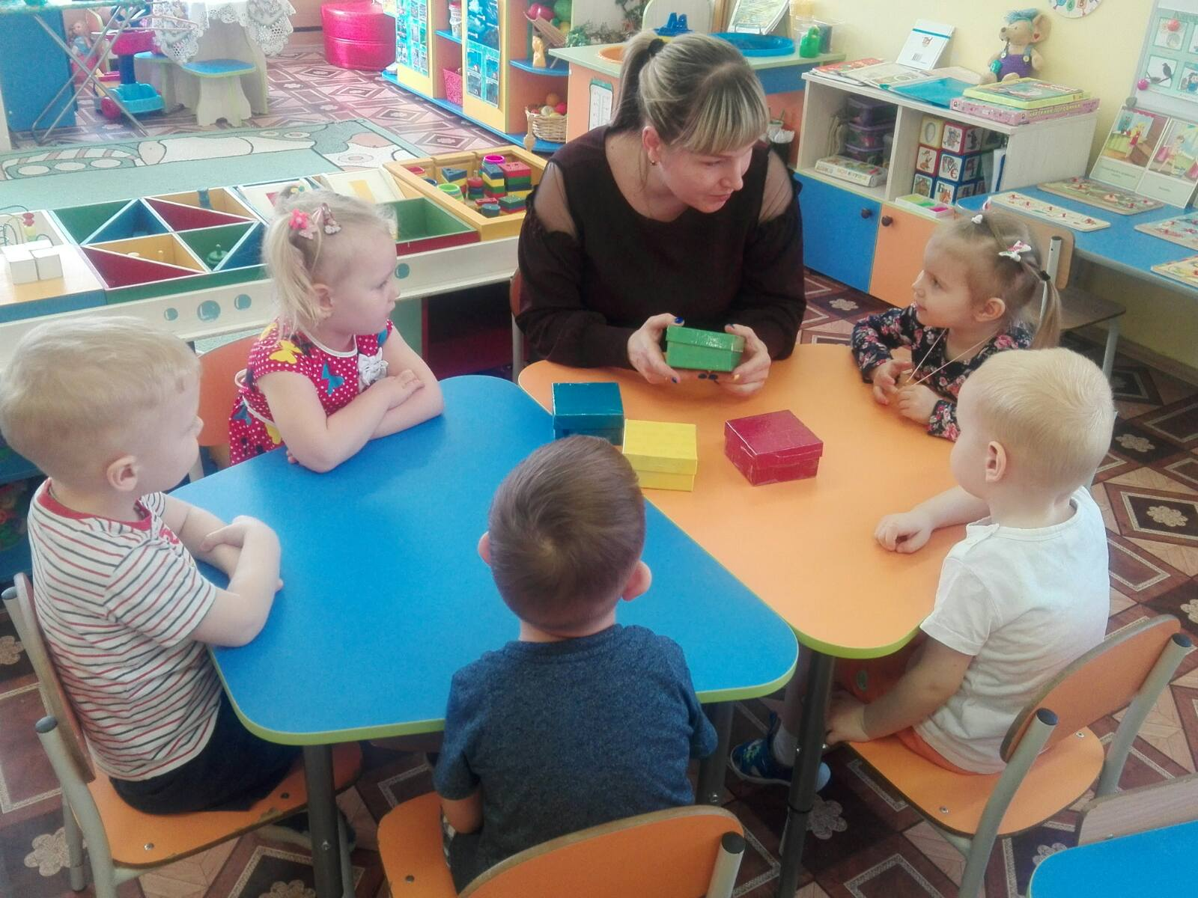
Организационный момент. Знакомство
с волшебными коробочками и клубочками)

Slide 7
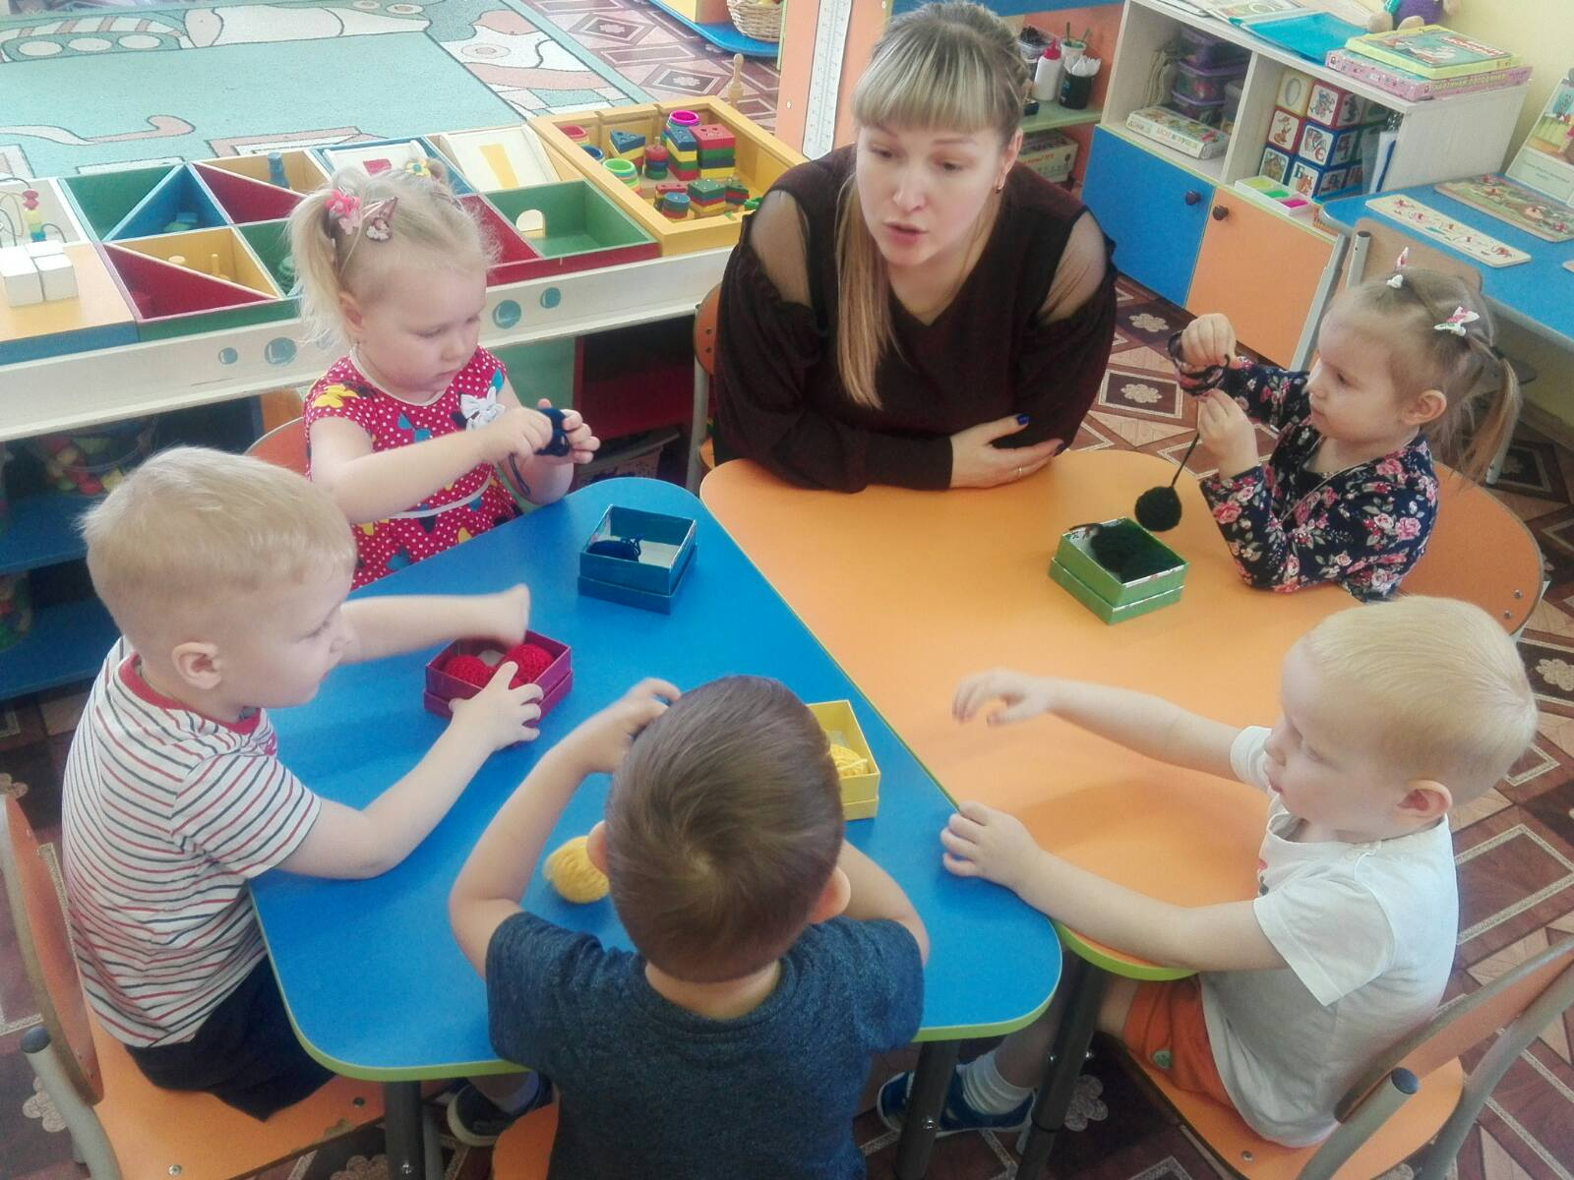
Знакомство детей с цветом,
формой, величиной и осязаемыми свойствами

Slide 8
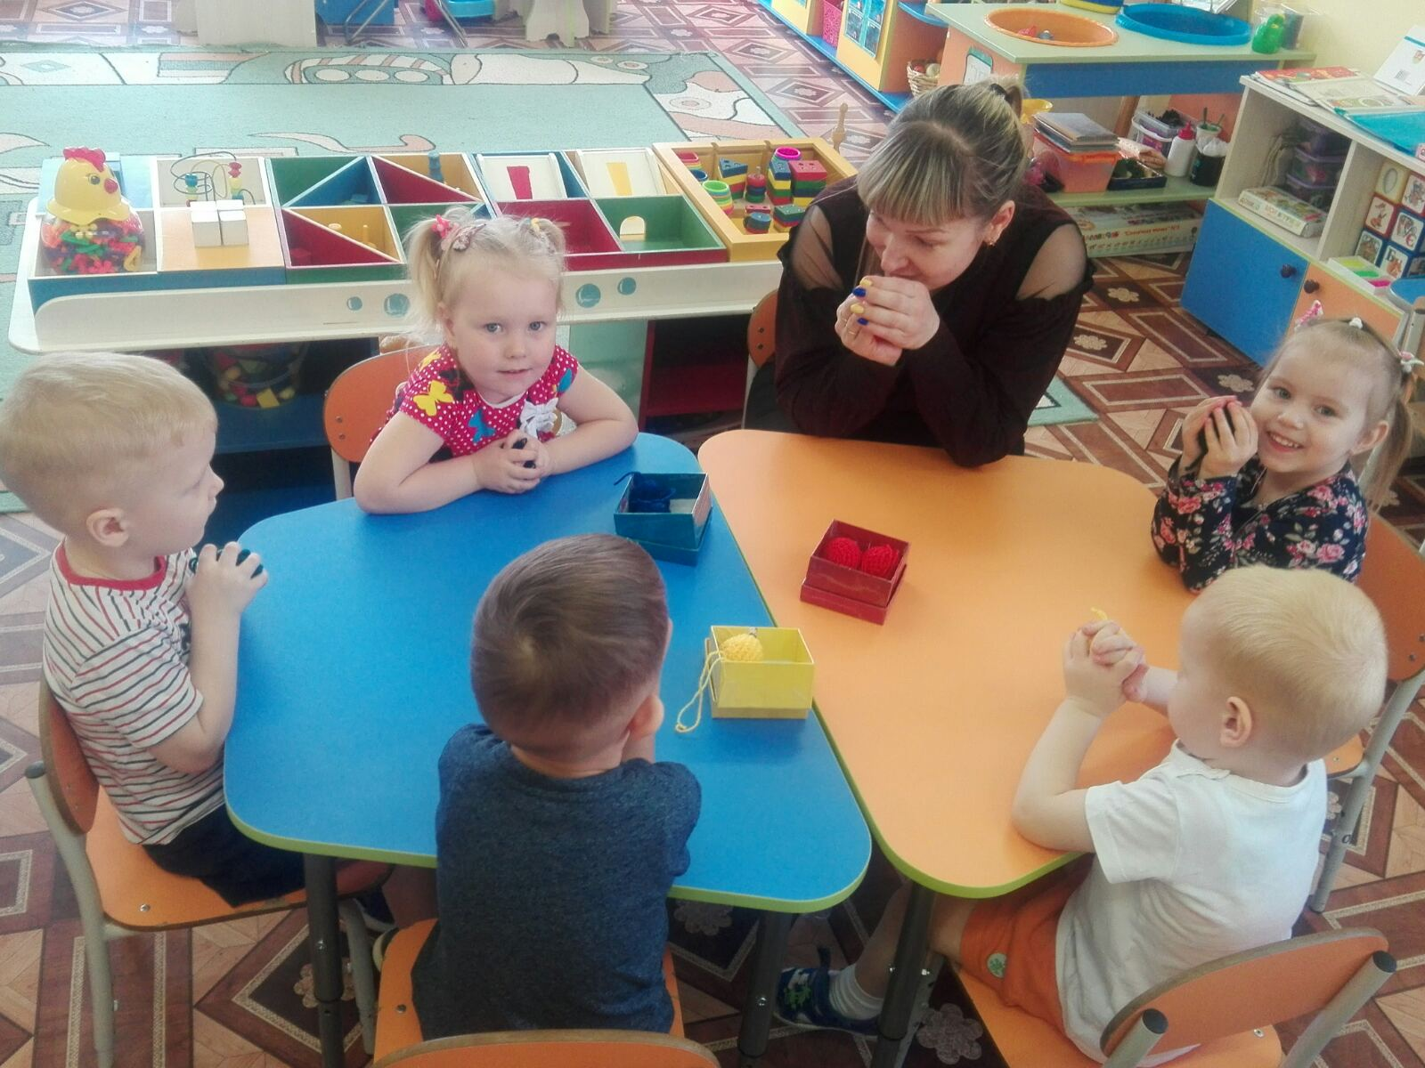

Slide 9
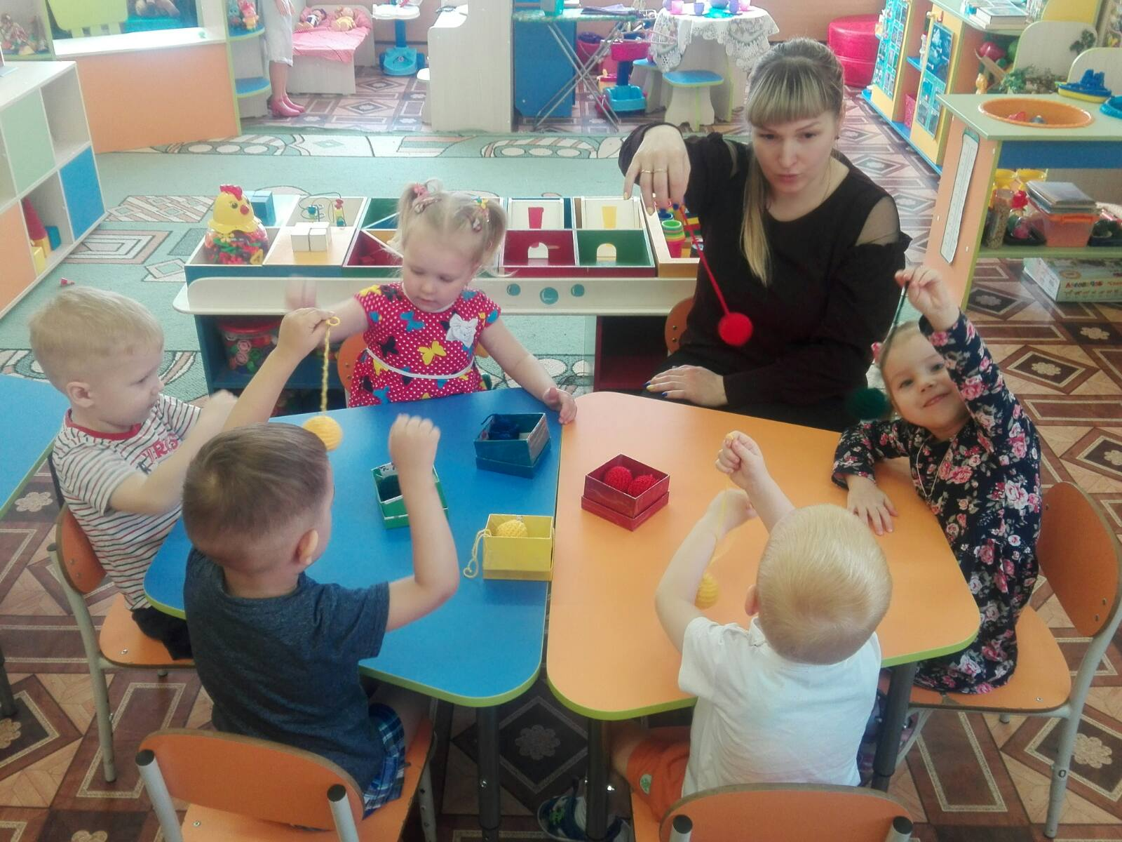

Slide 11
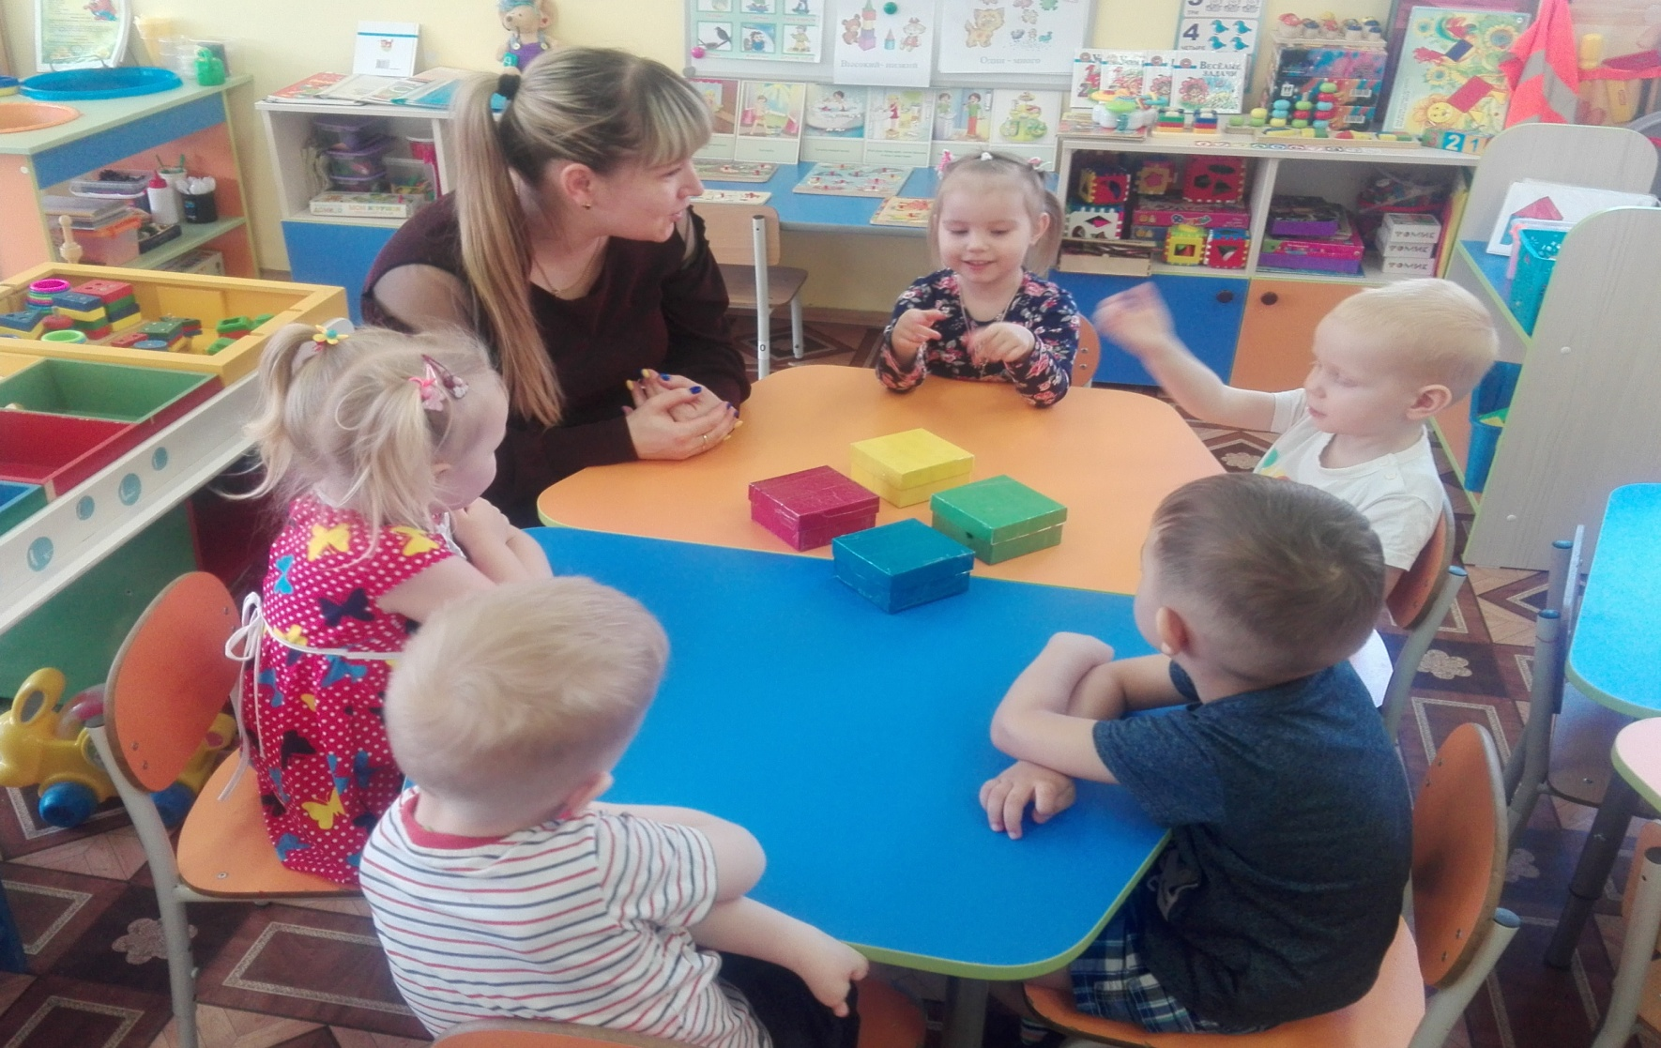
Рефлексия

